Slide 1

Python程序设计 第5章 函数
Python程序设计 第5章 函数
信息学院
2019

Slide 2
提纲
本章案例
函数简介
函数的定义与调用
参数传递
变量的作用域
编程实践
习题

Slide 3
5.1 本章案例--查看统计信息
创建my_len()函数，求列表长度。
根据已知列表信息，将其储存为课程成绩字典。
创建学生档案。
统计每门课程的平均成绩。
按姓名检索成绩和排名。
用递归方法，解决汉诺塔游戏问题。

Slide 4
5.2 函数简介
函数是组织好的、可重复使用的、用来实现单一或相关联功能的程序段。
函数能提高应用的模块性和代码的重复利用率。
Python提供了许多内置函数：如print()，len()。
Python允许用户自己创建函数，称为用户自定义函数。

Slide 5
5.3 函数定义与调用
用关键字def来定义函数。
定义函数的一般形式：
def 函数名(参数):
函数体

Slide 6
5.3 函数定义与调用
【例5-1】 创建my_len函数，计算列表的长度。
def my_len(mylist):
#mylist，某个列表
length = 0
for i in mylist:
length += 1
print(length)
mylist是函数的参数。
使my_len函数能接受指定的任意列表。

Slide 7
5.3 函数定义与调用
【例5-2】 调用my_len函数，计算scores列表和classmates 列表的长度。
def my_len(mylist):
#mylist，某个列表
length = 0
for i in mylist:
length += 1
print(length)
scores = [89, 95, 67, 75]
my_len(scores)
classmates = ['刘达', '王尔', '李姗', '陈思', '张悟']
my_len(classmates)
变量mylist是形参，在函数创建时，它没有实际值，只是在函数调用时用来接收实际值的。
变量scores是实参，它是调用函数时传递给函数的信息，在使用它之前，必须预先用赋值等办法获得确定值。

Slide 8
5.3 函数的定义与调用
返回值：函数能返回结果以供主程序作进一步的处理，这个返回结果被称为返回值。
使用return语句将值返回到主程序中调用函数的代码行。

Slide 9
5.3 函数的定义与调用
【例5-3】 在【例5-2】中，输出：scores列表的长度为4，classmates列表的长度为5。改写my_len函数，让它返回length值，而不是打印length值。
def my_len(mylist):
#mylist，某个列表
length = 0
for i in mylist:
length += 1
return length
#主程序
scores = [89, 95, 67, 75]
k = my_len(scores)
print("scores列表的长度为", k)
classmates = ['刘达', '王尔', '李姗', '陈思', '张悟']
k = my_len(classmates)
print("classmates列表的长度为", k)
return 语句返回列表的长度length。
运行的结果：
scores列表的长度为 4
classmates列表的长度为 5

Slide 10
5.4 参数传递
函数定义中可以不包含形参，也可以包含一个或多个形参。
不包含形参的函数，不需要向其传递信息，就能独立完成某个任务。
包含多个形参的函数，就需要向其传递多个实参，这就涉及到形参和实参的对应问题。

Slide 11
5.4 参数传递
位置参数：函数调用时每个实参都要关联到函数定义中的一个形参。位置参数是基于实参顺序对应的，要求实参的顺序和形参的顺序完全相同。
【例5-4】 生成班级的课程成绩单。把【例5-1】所对应的两个列表classmates = ['刘达', '王尔', '李姗', '陈思']和scores = [89, 95, 67, 75]建立关联关系，即生成字典grade={'刘达': 89, '王尔': 95, '李珊': 67, '陈思': 75}。假定classmates列表和scores列表均按学号顺序排列。

Slide 12
5.4 参数传递
'''通过两个列表建立字典'''
def buildict(keys,values): #建立字典函数
artdict = {}
for i in keys: #i为关键字
artdict[i] = values[keys.index(i)]
return artdict
#主程序
classmates = ['刘达', '王尔', '李姗', '陈思']
scores = [89, 95, 67, 75]
grade = buildict(classmates, scores)#调用函数
print(grade)
实参classmates列表存储在形参keys中，实参scores列表存储在形参values中。
运行结果为：
{'刘达': 89, '王尔': 95, '李姗': 67, '陈思': 75}

Slide 13
5.4 参数传递
关键字参数：调用函数时，传递给函数的是名称-值对，直接将名称（形参）和值（实参）关联起来。
向函数传递信息时无需考虑参数顺序，清楚地指出了函数调用中各个值的用途。
关键字参数还可以在函数中给参数提供默认值。当某个参数具有默认值的时候，调用的时候就可以不用为其提供实参了。

Slide 14
5.4 参数传递
【例5-5】重写【例5-4】的主程序，用关键字参数调用buildict函数。
'''通过两个列表建立字典'''
def buildict(keys,values): #建立字典函数
artdict = {}
for i in keys: #i为关键字
artdict[i] = values[keys.index(i)]
return artdict
#主程序（关键字参数调用）
classmates = ['刘达', '王尔', '李姗', '陈思']
scores = [89, 95, 67, 75]
grade = buildict(values=scores, keys=classmates)#关键字参数调用函数
print(grade)
关键字参数
运行结果为：
{'刘达': 89, '王尔': 95, '李姗': 67, '陈思': 75}

Slide 15
5.4 参数传递
【例5-6】 假定这些同学为同一班级，他们有多门课程为必修，要生成某三门课程的课程成绩单，每门课程的分数列表如下：
scores1 = [89, 95, 67, 75]
scores2 = [75, 79, 79, 75]
scores3 = [85, 89, 93, 81]
classmates = ['刘达', '王尔', '李姗', '陈思']

Slide 16
5.4 参数传递
'''通过两个列表建立字典'''
def buildict(values, keys= ['刘达', '王尔', '李姗', '陈思']):
#形参为默认值
artdict = {}
for i in keys: #i为关键字
artdict[i] = values[keys.index(i)]
return artdict
#主程序(默认值实参调用)
scores1 = [89, 95, 67, 75]
grade1 = buildict(values=scores1)#默认值，关键字参数调用函数
print(grade1)
scores2 = [75, 79, 79, 75]
grade2 = buildict(scores2)#默认值，位置参数调用函数
print(grade2)
scores3 = [85, 89, 93, 81]
classmates = ['刘达', '王尔', '李姗', '陈思']
grade3 = buildict(scores3, classmates)#忽略形参的默认值
print(grade3)
生成每门课的成绩单时，参数keys每次值都为 ['刘达', '王尔', '李姗', '陈思']
，给keys提供默认值

Slide 17
5.4 参数传递
关键字参数还可以和位置参数混合使用，需要把位置参数放在参数列表（形参列表和实参列表）的前面。如：
def buildict(keys, values):
grade = buildict(classmates, values = scores)
def buildict(values, keys):
grade = buildict(scores, keys = classmates)
使用默认值时，在形参列表中必须先列出没有默认值的形参，再列出有默认值的形参。
一般情况下，应避免混合使用位置参数和关键字参数，会给他人阅读程序带来困难。

Slide 18
5.4 参数传递
可变长度的参数：预先并不知道函数需要接受多少个实参。
【例5-7】修改【例5-6】的程序，要求它适用于课程数不确定的情况，即分数列表的个数不确定。

Slide 19
5.4 参数传递
>>可变长度的形参放在形参列表的最后，但遇到默认值参数时，必须将默认值的形参和实参均放在参数列表的最后。
>>形参*values中的星号让Python创建一个名为values的空元组。
'''通过两个列表建立字典'''
def buildict(keys, *values): #形参为任意数量
listofdict = []#创建字典组成的列表
for value in values: #value为每一份分数单
artdict = {}
for i in keys: #i为关键字
artdict[i] = value[keys.index(i)]
listofdict.append(artdict)#把字典添加到列表中
return listofdict
#主程序
scores1 = [89, 95, 67, 75]
scores2 = [75, 79, 79, 75]
scores3 = [85, 89, 93, 81]
classmates = ['刘达', '王尔', '李姗', '陈思']
listofgrades = buildict(classmates, scores1, scores2, scores3)#输入任意数量的实参
for grades in listofgrades:#打印每门课程的成绩单
print(grades)

Slide 20
5.4 参数传递
【例5-8】 显示每个人的个人信息，但由于个人信息不全，只显示已有的信息。
'''建立只含一个人信息的字典'''
def student_information(stunumber,**stuinfo):#形参为可变长度的关键字参数
stuinfodict = {}
stuinfodict[stunumber] = stuinfo
return stuinfodict
#主程序
student_profile = {}
number = 2020310912
#用获得的某人个人信息字典去更新包含所有人的字典
student_profile.update(student_information(number, 姓名='刘达', 籍贯='湖北',爱好='乒乓'))
#获得另外两个人的信息
number = 2020310867
student_profile.update(student_information(number, 姓名='王尔', 籍贯='北京'))
number = 2020310733
student_profile.update(student_information(number, 姓名='李珊', 民族='苗'))
print(student_profile)
>>可变长度的参数不仅可以为位置参数，也可以为关键字参数。
>> **stuinfo允许用户根据需要提供任意数量的名称-值对，其中的两个星号让Python创建一个名为stuinfo的空字典。

Slide 21
5.4 参数传递
参数错误1 - 实参与形参不匹配
例如：
def paranotmatch(a,b):
''
#主程序
c = paranotmatch(5)
运行以后，报错如下：
Traceback (most recent call last):
①File "parafault.py", line 4, in <module>
②c = paranotmatch(5)
③TypeError: paranotmatch() missing 1 required positional argument: ‘b’
在①处，traceback指出了问题出在了什么地方；
在②处，指出了是哪个函数；
在③处，指出函数调用少了一个参数，并指出相应的形参名称b。

Slide 22
5.4 参数传递
参数错误2 - 实参的数据类型与形参的要求不一致
例如：
def paratype(a,b):
dic ={}
dic[a] = b
return dic
#主程序
a = ['hello']
b = 1
c= paratype(a,b)
运行结果报错如下：
Traceback (most recent call last):
① File "paratypefault.py", line 9, in <module>
c= paratype(a,b)
② File " paratypefault.py", line 3, in paratype
dic[a] = b
③TypeError: unhashable type: 'list'
Python不提供变量声明，它不检查参数的数据类型，因此它只在函数运行时报告具体的错误。

Slide 23
5.5 变量的作用域
变量的作用域：在程序中定义变量的位置及其能被读写访问的范围。一个程序的所有变量并不是在任意位置都可以访问的。
根据变量的作用域是程序的某个局部范围还是整个程序，可将变量分为：
全局变量
局部变量

Slide 24
5.5 变量的作用域
局部变量：在函数内部赋值的变量一般拥有局部作用域，它只能在其被声明的函数内部访问。
①>>> def function(a):
a=a+4
return a
②>>> a=3
③>>> function(a)
7
④>>> print(a)
3
①处，定义了函数function，它的形参为a，a的作用范围为在函数内部，函数结束，a失效，与函数外部同名的变量没有冲突。
②处，a赋值为3，此处a的作用范围在函数外部。
③处，调用函数function，把实参a=3传递给形参a，并完成函数运行，返回值7，函数运行结束，函数内的a=7失效。
④处，输出a值，只有a=3还有意义，所以运行结果为3。

Slide 25
5.5 变量的作用域
全局变量：如果想要变量在函数运行结束后，继续保持它的值，可以使用全局变量。全局变量可以在整个程序范围内访问。在函数内使用全局变量，Python要求在函数内用global语句说明。
>>> def function():
①global a
a=a+4
return a
>>> a=3
>>> function()
7
②>>> print(a)
7
①处的global a，这样a的值不需要进行参数传递，在函数外赋值就可以，改变的a值在函数外也会被保留，如②处的运行结果。

Slide 26
5.6 编程实践
【例5-9】 统计每门课的平均成绩。每门课程的成绩字典，展示如下：
grade1={'刘达': 89, '王尔': 95, '李珊': 67, '陈思': 75}
grade2={'刘达': 75, '王尔': 79, '李珊': 79}
grade3={ '李珊': 87, '陈思': 91,'张悟':75}
grade4={'刘达': 89, '王尔': 86, '张悟': 99}
代码如下：
'''求字典的平均值'''
def dict_meanvalue(dicta):
sum = 0
for value in dicta.values():
sum = sum + value #字典的值累加和
meanvalue = sum / len(dicta) #平均值
return meanvalue

Slide 27
5.6 编程实践
#主程序
grade1={'刘达': 89, '王尔': 95, '李珊': 67, '陈思': 75}
grade2={'刘达': 75, '王尔': 79, '李珊': 79}
grade3={ '李珊': 87, '陈思': 91,'张悟':75}
grade4={'刘达': 89, '王尔': 86, '张悟': 99}
#调用dict_meanvalue函数求每门课的平均值
meanscore1 = dict_meanvalue(grade1)
meanscore2 = dict_meanvalue(grade2)
meanscore3 = dict_meanvalue(grade3)
meanscore4 = dict_meanvalue(grade4)
meanscore_list = [meanscore1, meanscore2, meanscore3, meanscore4]#创建平均分列表
'''输出每门课的平均分'''
def print_meanscore(lista):#按格式输出列表值
for i in range(len(lista)):
print('课程'+ str(i+1)+ '的平均分是：'+ str(lista[i]))
#主程序
print_meanscore(meanscore_list)
运行结果如下：
课程1的平均分是：81.5
课程2的平均分是：77.66666666666667
课程3的平均分是：84.33333333333333
课程4的平均分是：91.33333333333333

Slide 28
5.6 编程实践
【例5-10】 对Python课程的成绩字典grade={'刘达': 89, '王尔': 95, '李珊': 67, '陈思': 75}按成绩高低进行排序，并按姓名进行检索成绩和排名。例如：输入为'刘达'，输出为：刘达的成绩为89，排名第2。
编程思路：
字典是hash存储的，无法对其进行索引排序，因此将其分裂为键列表和值列表，对值列表进行排序。在这里优先考虑利用列表的排序函数sorted。
接下来按姓名进行检索成绩和排名，这是按关键字检索，因此需要再建立一个字典，姓名应关联成绩及其对应的排名。

Slide 29
5.6 编程实践
'''成绩字典排序，并按姓名检索'''
#字典按值排序，返回排序字典
def sorted_dict(keys, values):
sorted_values = sorted(values,reverse = True)#值降序排序
sorted_dicta = {}
for i in sorted_values:
rank = sorted_values.index(i) + 1#值i对应的排序名次
k = values.index(i)#值i在未排序的值列表中的索引
sorted_dicta[keys[k]] = [i, rank]#构建排序字典
return sorted_dicta

Slide 30
5.6 编程实践
#主程序
grade={'刘达': 89, '王尔': 95, '李珊': 67, '陈思': 75}
names, scores = grade.keys(), grade.values()
#通过对scores排序，及与names的关联关系，形成排序字典
sorted_grade = sorted_dict(names, scores)
#输入正确的姓名
name = input('请输入同学的姓名：')
while name not in names:
print('输入错误’)
name = input('请重新输入同学的姓名：')
#读取排序后字典的分数
score = sorted_grade[name][0]
#读取排序后字典的名次
rank = sorted_grade[name][1]
#输出结果
print(name+ '的成绩为'+ str(score)+ '排名第'+ str(rank))
运行结果为：
请输入同学的姓名：李珊
李珊的成绩为67排名第4

Slide 31
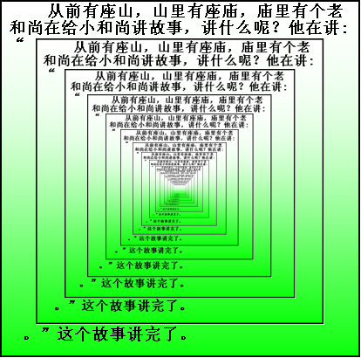

递归(Recursion: re往回, cur跑)
从前有座山，山上有座庙，庙里有一个老和尚在给小和尚讲故事，老和尚说：从前有座山，山上有座庙，庙里有一个老和尚在给小和尚讲故事，老和尚说：从前有座山……

Slide 32

递归

Slide 33
递归
示例：
有一个8俩重的苹果要你切成重量相等的若干份，每一份的重量不能大于1俩。你肯定会想到这样做：
①第一刀先把一个苹果切成重量均等的2份A1和A2；
②再把其中的一份A1切成重量均等的两份A11和A12， 把A2切成均等的两份A21和A22；
③把A11切成均等的两份……
直到每一小份都小于等于1俩为止。

Slide 34
递归
递归：指一个函数调用自身，将问题转化为本质相同但规模较小的子问题。
如果是直接调用自身，称为直接递归；如果是通过其它函数或过程间接调用自身，则称为间接递归。

Slide 35
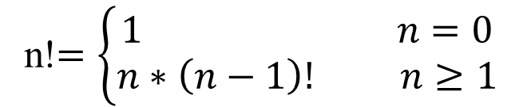
递归
阶乘函数
n!$=\left\{\begin{aligned}1 n=0 \\ n∗\left(n−1\right)! n≥1\end{aligned}\right.$
#迭代程序
n = input('请输入一个正整数:\t')
n = int(n)
fact = 1
for i in range(1,n + 1):
fact = fact * i
print(fact)
迭代过程：
1!=1
2!=1!*2
3!=2!*3
…
n!=(n-1)!*n
这个叫“迭代”的方法，下一页是“递归”的方法

Slide 36
#递归程序
def fact(n):
if n == 0:
fac = 1
else:
fac = n * fact(n-1)
return fac
n = input("请输入阶乘的阶数：\t")
n = int(n)
print(fact(n))
■ 为什么能计算n!
考察程序执行过程:
递推
回归
第一次调用开始：n为4
def fact(n):
if n == 0:
fac = 1
else:
fac = n * fact(n-1)
return fac
def fact(n):
if n == 0:
fac = 1
else:
fac = n * fact(n-1)
return fac
def fact(n):
if n == 0:
fac = 1
else:
fac = n * fact(n-1)
return fac
def fact(n):
if n == 0:
fac = 1
else:
fac = n * fact(n-1)
return fac
n=3
n=2
n=1
返回fact=24 返回fact=6 返回fact=2 返回fact=1

Slide 37
注意：每次调用fact(n)，创建一个新的存储空间，存储它的临时的变量。
什么叫一个新的存储空间？第1次调用fact(4)，n=4；第二次调用fact(3)，n=3 （注意，这是两个不同的n，分别存储第1、2次调用的n值）。。。

Slide 38
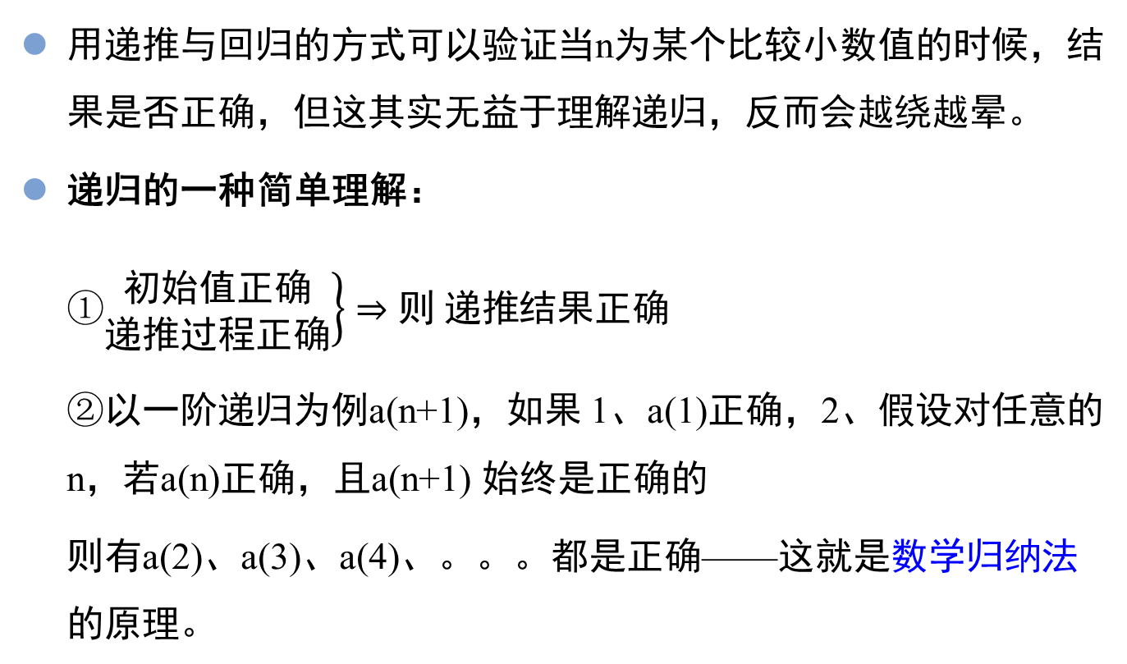
递归
用递推与回归的方式可以验证当n为某个比较小数值的时候，结果是否正确，但这其实无益于理解递归，反而会越绕越晕。
递归的一种简单理解：
①$\left.\begin{aligned}\text{初始值正确} \\ \text{递推过程正确}\end{aligned}\right\}⇒则 递推$结果正确
②以一阶递归为例a(n+1)，如果 1、a(1)正确，2、假设对任意的n，若a(n)正确，且a(n+1) 始终是正确的
则有a(2)、a(3)、a(4)、。。。都是正确——这就是数学归纳法的原理。

Slide 39
递归
递归的数学模型基础就是数学归纳法，递归的解题思路就是数学归纳法的逆向思维。
递归算法的实质：
把问题转化为规模缩小了的同类问题的子问题，然后递归调用函数(或过程)来表示问题的解。
以n!的递归程序为例，为了求n！转化为先求(n-1)！，假设(n-1)！已解，然后递归调用n！=n * (n-1)！得到n！的解。

Slide 40
递归
递归的解题思路
1. 建立递推过程（通过递归调用来缩小问题规模，且子问题与原问题有着相同的形式）
2. 找出初始值（存在一种简单情境，可以使递归在简单情境下退出）

Slide 41
Fibonacci数列
700多年前，意大利有一位著名数学家Fibonacci在他的《算盘全集》一书中提出了一道有趣的兔子繁殖问题。
如果有一对兔子，从第三个月开始每个月都生下一对小兔，而所生下的每一对小兔在出生后的第三个月也都生下一对小兔。那么，由一对兔子开始，满一年时一共可以繁殖成多少对兔子？

Slide 42
Fibonacci数列
分析：
第一、二个月都只有一对兔子，到第三个月第一对兔子生一对小兔，则该月共有2对（1+1=2）兔子。
第四个月，第一对兔子又生了一对兔子。因此共有3对（1+2=3）兔子。
到第五个月，第一对兔子又生了一对小兔而在第三个月出生的小兔也生下了一对小兔。所以，这个月共有5对（2+3=5）兔子。……

Slide 43
Fibonacci数列
规律：
从三月份开始兔子总对数，恰好等于前面两个月份兔子总对数的和。因为该月的兔子对总数应该等于上个月的兔子对数加上新出生的小兔对数，而新出生的小兔对数恰好为上上个月的兔子对数（因上上个月的每对兔子到该月都会生出一对新兔子）。
于是得到每个月的兔子对数： 1，1，2，3，5，8，13，21，34，55，89，144，233，377……
人们为了纪念这位数学家，就把上面这样的一串数称作Fibonacci数列，把这个数列中的每一项数称作Fibonacci数。

Slide 44
Fibonacci数列
Fibonacci数列的递归程序：
def fib(n):
if n == 1 or n == 2:
return 1
else:
return fib(n-1)+fib(n-2)
print(fib(12))

Slide 45
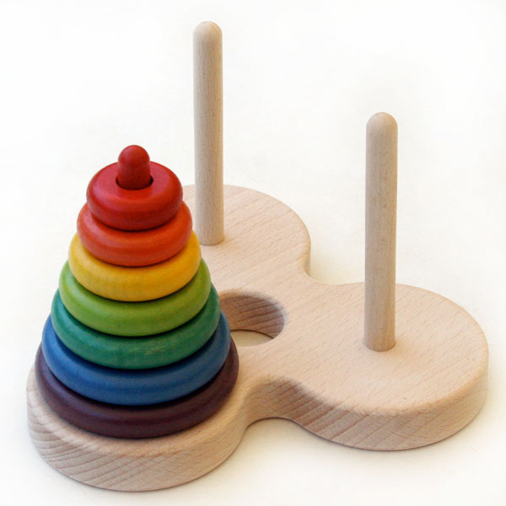
5.6 编程实践
【例5-11】 汉诺塔游戏
汉诺塔（Hanoi）游戏必须用递归方法才能解决。它来源于印度神话，大梵天创造世界的时候做了三根金刚石柱子，在一根柱子上从下往上按照大小顺序摞着64片黄金圆盘。大梵天命令婆罗门把圆盘从下面开始按大小顺序重新摆放在另一根柱子上。并且规定，在小圆盘上不能放大圆盘，在三根柱子之间一次只能移动一个圆盘。

Slide 46
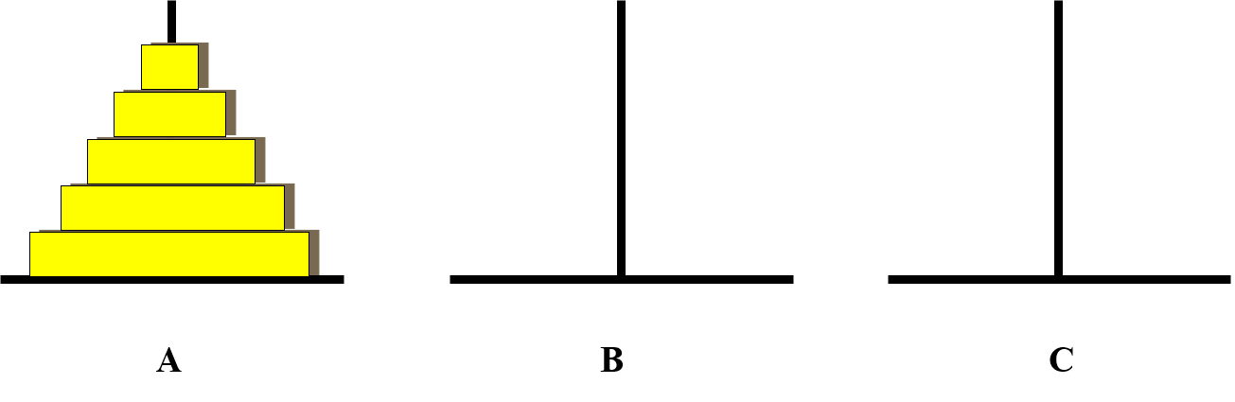
5.6 编程实践
汉诺塔游戏的三个杆分别标注为A杆，B杆，C杆，如图1所示，需要把A杆上的n个盘子移动到B杆上。
三个杆分工：起始杆，圆盘移动时起始位置；目标杆，移动结束时，圆盘所在的位置；媒介杆，圆盘移动过程中，不能只在起始杆和目标杆中移动，否则，它会大盘压小盘，必须借助一个杆，帮助实现每次移动都是小盘在上，大盘在下。
图1 汉诺塔问题起始状态

Slide 47
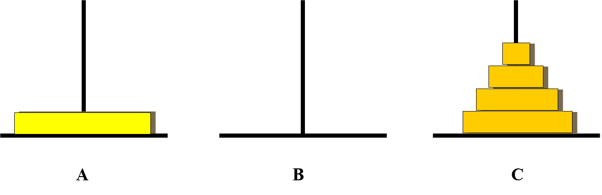
5.6 编程实践
假设n-1时，汉诺塔问题已经解决，也就是前n-1个盘已经能够借助媒介杆，从起始杆移到目标杆。则n时，汉诺塔问题如何解决？
先把前n-1个盘子先移动到C杆。
对于图2中 C杆中这n-1个盘子而言，起始杆是A杆，目标杆是C杆，媒介杆是B杆。而对于图1的n个盘子而言，起始杆是A杆，目标杆是B杆，媒介杆是C杆。
图2 前n-1个盘子从A杆移动到C杆

Slide 48
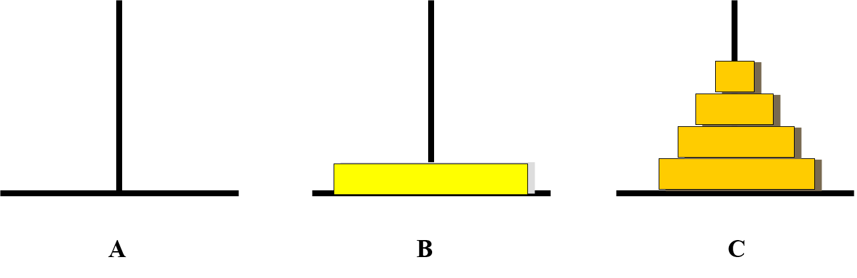
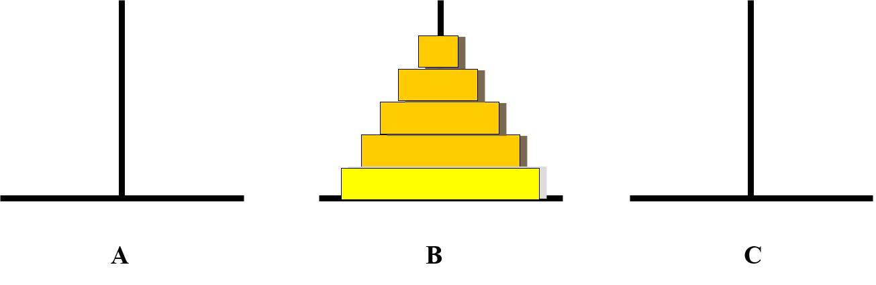
5.6 编程实践
下一步：把A杆的第n个盘子移动到B杆。
再下一步：把C杆上的n-1个盘子移动到B杆上，注意对于图3的n-1个盘子而言，起始杆是C杆，目标杆是B杆，媒介杆是A杆。移动完成如下图4：
图3 第n个盘子从A杆移动到B杆
图4 移动完成图

Slide 49
5.6 编程实践
n个盘子的汉诺塔问题可描述为：把n个盘子从A杆（起始杆）移动到B杆（目标杆），借助C杆（媒介杆）。在假定前n-1个盘子移动问题已经解决的情况下，解决办法分三步：
把前n-1个盘子从A杆（起始杆）移动到C杆（目标杆），借助B杆（媒介杆）；
把第n个盘子从A杆移动到B杆；
再把C杆（起始杆）上的n-1个盘子移动到B杆（目标杆），借助A杆（媒介杆）。

Slide 50
5.6 编程实践
程序设计思路：
如果将汉诺塔问题设计成函数Hanoi()，函数的入口参数应为n，表示“把n个盘子从一杆移动到另一杆上”。
在移动n个圆盘的过程中，包含了“把n-1个盘子从一杆移动到另一杆上”的操作，显然它仍然可以调用Hanoi()函数，只要将其入口参数修改为n-1即可。
如果一个函数自己调用自己，则称之为递归函数。它通过调用自身，将问题转化为本质相同但规模较小的子问题。

Slide 51
5.6 编程实践
'''Hanoi问题'''
def hanoi(n,Begin_Col,End_Col,Media_Col):
if n == 1:
print(Begin_Col + '-->' + End_Col)
else:
hanoi(n-1,Begin_Col,Media_Col,End_Col)
print(Begin_Col + '-->' + End_Col)
hanoi(n-1,Media_Col,End_Col,Begin_Col)
n = input("请输入Hanoi塔的阶数：\t")
n = int(n)
hanoi(n,'A','B','C')
运行结果如下：
请输入Hanoi塔的阶数：4
A-->C
A-->B
C-->B
A-->C
B-->A
B-->C
A-->C
A-->B
C-->B
C-->A
B-->A
C-->B
A-->C
A-->B
C-->B

Slide 52
5.6 编程实践
【例5-12】 读入一个最大整数，对该数之前的所有偶数验证哥德巴赫猜想的正确性，即一个大于等于4的偶数可以分解成两个素数之和。例如，4=2+2；6=3+3；8=3+5；等等。
本例主要介绍模块化程序设计。
程序设计的一个重要的设计思想是：模块化程序设计以及其中的自顶向下设计方法。当设计复杂程序时，采用自顶向下的方法，将要求解的编程问题划分成几个部分（子模块），如果一个子模块仍然复杂，可以继续向下分解，直到每一个子模块都足够简单。
自顶向下方法是一种分治法（分而治之）。

Slide 53
5.6 编程实践
自顶向下设计
第0层，即主程序（main模块）。从高层次看，它包含三个步骤：
读入一个大于等于4的最大数；
将其分解为两个素数之和；
若成功分解，则打印出这两个素数，否则报错。
因此将main分解为readMax、decompose和printResult这三个子模块。
decompose模块仍然抽象，可以用穷举法做，即：用循环将一个偶数分解为所有两两整数之和，然后检查每次分解后的两数是否均为素数。进一步，单独做一个子模块isPrime来判断一个整数是否为素数。

Slide 54
5.6 编程实践
模块图：

Slide 55
5.6 编程实践
函数设计：
模块名 转换为 函数名 | 描述
main() | 验证哥德巴赫猜想的程序。
readMax() | 读入一个最大整数，要求它是一个大于等于4的数。返回此数。
decompose(a) | 返回偶数a成功分解的两个素数；若不能分解，则返回[0, 0]。
isPrime(x) | 判断一个数x是否为素数，若是，返回True；否则，返回False。判断素数的算法可由其定义得到，将该数x依次除以2, 3, …, x-1，若余数都不为0，则x是一个素数。

Slide 56
5.6 编程实践
自底向上实现
由于上层模块依赖于下层模块，因此，需先实现下层模块。
实现readMax函数。
def readMax():
#读入一个最大整数，要求它是一个大于等于4的数。返回此数。
while True:
a = int(input('请输入一个大于等于4的最大整数：'))
if a>=4:
return a
else:
print('这不是一个大于等于4的数！')

Slide 57
5.6 编程实践
实现isPrime函数。
def isPrime(x):
#判断一个数x是否为素数。
if int(x) != x or x <2:
return False
for i in range(2,x-1):
if x % i == 0:
return False
return True
for i in range(1,101):
if isPrime(i):
print(i)
测试isPrime函数，使用它打印100以内的素数表，与已知素数表做比较，正确无误。
运行结果如下：
2
3
5
7
11
13
17
19
23
29
31
37
41
43
47

Slide 58
5.6 编程实践
实现decompose函数。
def decompose(a):
#返回偶数a成功分解的两个素数；若不能分解，则返回[0, 0]。
if a % 2 != 0 or a < 4:
print(str(a) + '：这不是一个大于等于4的偶数！')
return [0,0]
for i in range(2,a-1): #使用穷举法分解该偶数
if isPrime(i) and isPrime(a-i):
return [i,a-i]
return [0,0]

Slide 59
5.6 编程实践
实现main函数。
def main():
#验证哥德巴赫猜想的程序。
maxNum = readMax()
for i in range(4,maxNum+1,2):
primes = decompose(i)
if primes == [0,0]:
print('哥德巴赫猜想错误：' + str(i) + '不能分解为两个素数之和。')
else:
print('{}={}+{}'.format(i,primes[0],primes[1]))

Slide 60
5.7 习题
1.概念题
1) 函数的作用是什么？
2) Python中，向函数传递参数有哪几种方法？
3) 简述变量的作用域？
4) 了解什么是递归函数。
5) 了解模块化程序设计和自定向下方法。
2.编程题
1) 现有四门课的成绩字典如下所示。统计每门人的平均成绩，并根据平均成绩进行排序。要求按姓名检索平均成绩和排名。
grade1={'刘达': 89, '王尔': 95, '李珊': 67, '陈思': 75}
grade2={'刘达': 75, '王尔': 79, '李珊': 79}
grade3={ '李珊': 87, '陈思': 91,'张悟':75}
grade4={'刘达': 89, '王尔': 86, '张悟': 99}

Slide 61
5.7 习题
2.编程题
2) 编写一个函数，要求打印如下所示的m行n列的平行四边形。
*****
*****
*****
*****
3) 小猴在一天摘了若干桃，当天吃掉一半多一个，第二天接着吃掉剩下的一半多一个，以后每天都吃掉尚存桃子的一半多一个，第7天早上只剩1个，问小猴摘了多少个桃？
4) 请为如下万年历程序进行自顶向下设计，画出模块图，并实现之。它的功能是：用户输入某年、某月、某日，程序输出这一天是星期几；用户输入某年、某月，程序输出该年该月的每一天是星期几；用户输入某年，程序输出该年每一月的每一天是星期几。该程序的求解方案是：为给定的年、月、日计算它距离1900年1月1日（星期一）的天数，从而得出是星期几（注意要考虑间隔年为闰年的情况）。

